Slide 1
基于 OpenGL 的 3D 魔方
—— 课程设计答辩
组长：光电2015班 刘思辰
组员：光电2015班 王鹏凯

Slide 2
背 景
早期的OpenGL使用立即渲染模式（Immediate mode，也就是固定渲染管线），这个模式下绘制图形很方便。OpenGL的大多数功能都被库隐藏起来，开发者很少有控制OpenGL如何进行计算的自由。而开发者迫切希望能有更多的灵活性。随着时间推移，规范越来越灵活，开发者对绘图细节有了更多的掌控。立即渲染模式确实容易使用和理解，但是效率太低。因此从OpenGL3.2开始，规范文档开始废弃立即渲染模式，并鼓励开发者在OpenGL的核心模式(Core-profile)下进行开发，这个分支的规范完全移除了旧的特性。

Slide 3
需 求 分 析
1. 基本输入处理与控制
2. 使用OpenGL绘制3阶魔方
3. 控制魔方各部分定向旋转
4. 为魔方加载纹理(Texture)
5. 在窗口中显示信息
6. 控制摄像机
7. 随机旋转

Slide 4
基 本 输 入
1. 使用回调函数在输入更新状态
2. 轮询按键

Slide 5
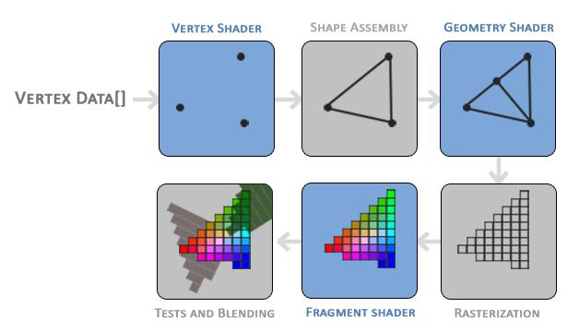
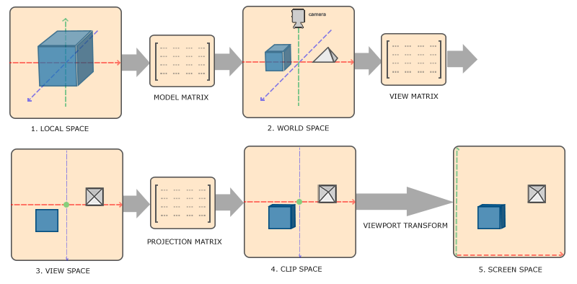
绘 制 魔 方
绘制魔方流程图
可编程管线 & 坐标变换

Slide 6
控 制 定 向 旋 转
运用索引，记录各个位置的小方块编号
根据目前旋转区块与方向更新索引

Slide 7
加 载 纹 理
用stb库加载图片，并实现切分到各个小立方体的各面，再分别合并为各小立方体的纹理图，并将纹理图载入GPU显存中的缓冲区。
在绘制中，片段着色器渲染面时通过模型中定义的uv坐标值在纹理图上取样，并与光照信息混合，最终渲染出像素颜色。

Slide 8
显 示 信 息
用Freetype库渲染字体中的矢量字形图为位
图，将其作为纹理信息载入GPU缓冲区。
在渲染时将纹理渲染至屏幕。

Slide 9
具 体 演 示

Slide 10
谢谢！

